Slide 1
Arquitetura de computadores
INF01112 - 2008
Raul Weber e João Netto

Slide 2
Arquitetura de Microcomputadores
  Microprocessadores
  Placa-mãe
  Memória
  Sistema de Entrada/Saída
    Vídeo
    Disco, Disquete, CD
    Teclado
    Placa de Som
    Portas seriais e paralelas (em vias de extinção?!)
    Portas USB

Slide 3
Computadores de pequeno porte
Classificação:
    Computadores Domésticos
    Computadores Pessoais
    Workstation
    Servidores
    Portáteis
    PDA (Personal Digital Assistant)
Nenhuma caracterização quanto a velocidade, memória, disco, etc
CISC x RISC (680x0 vs PowerPC, 80x86 vs PA-7 (Itanium) )
todos baseados em microprocessadores

Slide 4
Microprocessadores
Busca de Instrução
Execução de Instrução
  Operação básica:
  Características:
    Registradores e barramentos
    Freqüência de operação
    Unidade de ponto flutuante
    Memória cache
    Memória virtual
    Superescalar, Pipeline
    Execução fora de seqüência
    Execução especulativa

Slide 5
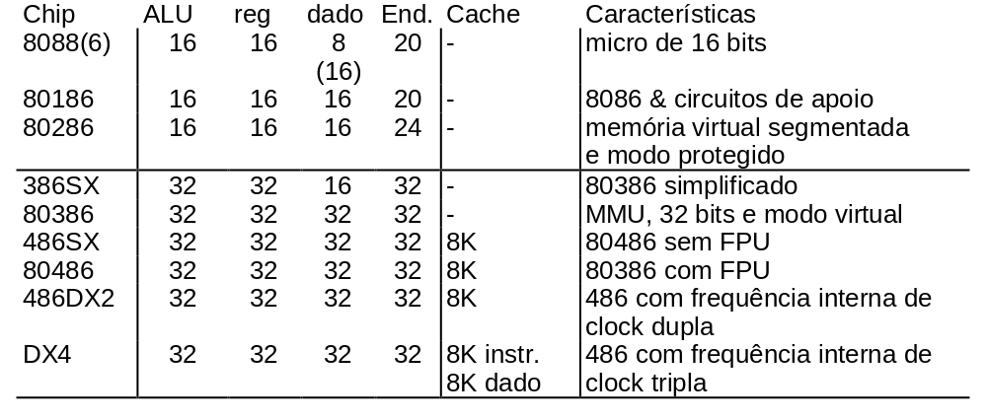
Família Intel
do 8086 ao DX4

Slide 6
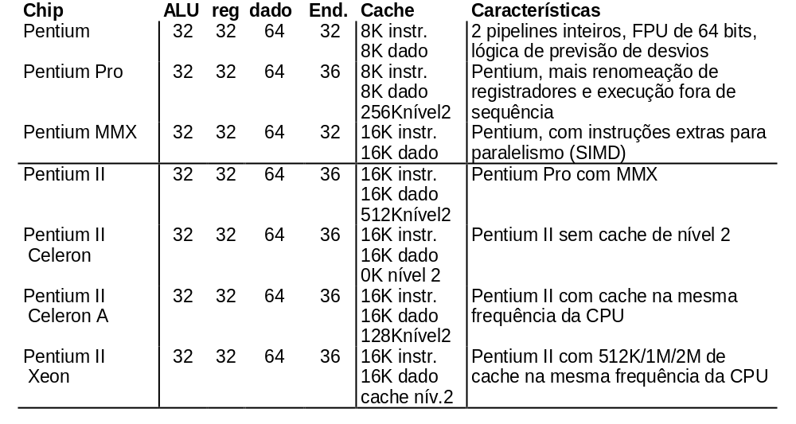
Família Intel
do Pentium ao Pentium II

Slide 7
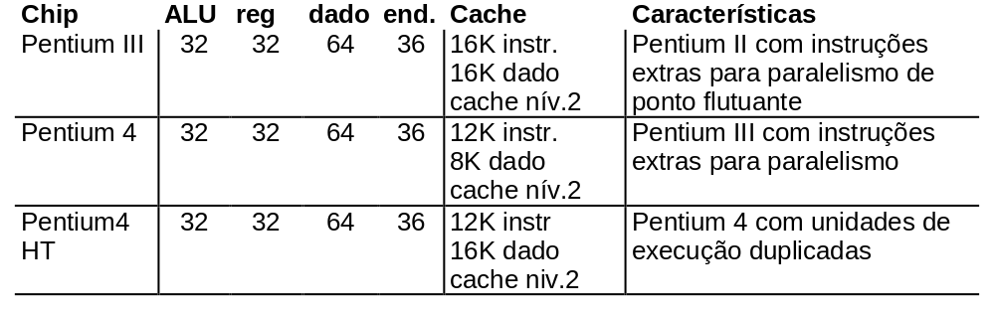
Família Intel
do Pentium III ao Pentium 4
Pentium e Pentium MMX - P5
Pentium Pro a Pentium 4 - P6

Slide 8
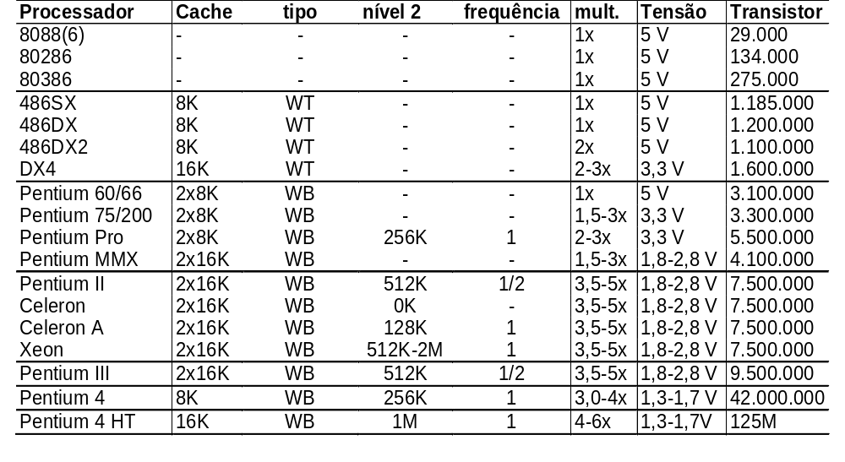
Características tecnológicas

Slide 9
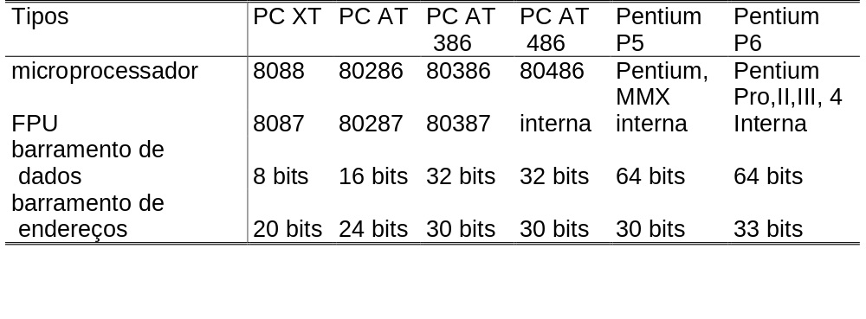
Computadores Pessoais tipo PC
computadores pessoais do tipo PC ou IBM-PC:
  atualmente chamados computadores de mesa
  também com microprocessadores de outras famílias
  existem computadores pessoais não compatíveis com IBM-PC

Slide 10
Configurações básicas
versão Multimidia PC I (1991)
  CPU: 386SX 25 MHz
  Memória RAM: 2 MBytes
  Disco: 30 MBytes
  Vídeo VGA (640 x 480, 16 cores)
  Placa de som de 8 bits
  Unidade de CD com taxa de 150 KBytes/s
versão Multimidia PC III (1995)
  CPU: Pentium 75 MHz
  Memória RAM: 8 MBytes
  Disco: 540 MBytes
  Vídeo SVGA (640 x 480, 64K cores)
  Placa de som de 16 bits
  Unidade de CD com taxa de 600 KBytes/s (4x)

Slide 11
Configuração básica – 99
  Pentium II 300 MHz
  32 a 64 MBytes de memória
  barramento PCI (sem conectores ISA)
  duas portas USB
  resolução de vídeo de 800 x 600 com 64K cores
  suporte a CD ou DVD
  modem de 56 Kbps ou placa de rede
  opcionais:
    placas de som, placas aceleradoras 3D, suporte a infravermelho (IrDA) e IEEE 1394 (barramento serial rápido)

Slide 12
Configuração básica versão 2001
  principais alterações sobre a versão 99
    freqüência do processador: 667 MHz para modelos de mesa (desktop) e 400 MHz para portáteis (laptop)
    memória de 64 MBytes, sendo recomendado 128 MBytes para o Windows 2000
    proibição de conectores ISA
    portas USB em substituição às portas seriais e paralela
    resolução mínima de vídeo de 1024 × 768, com 32 bits por pixel (bpp)
    modelos de mesa (desktop) devem possuir aceleração gráfica 3D em hardware

Slide 13
Configuração básica versões após 2001
  Atualmente não existe padrão (nem tentativas!)
  principais tendências
    freqüência do processador deixa de ser referência
    múltiplos cores (núcleos)
    memória DDR2, dual channel
    conectores PCI Express (seriais)
    portas USB 2.0 e Firewire
    aceleração gráfica 3D em hardware
    periféricos on-board (rede, som, vídeo)
    discos SATA (Serial ATA)
    controle de discos RAID
    novo layout: BTX (substituindo ATX)

Slide 14
Microprocessador Intel 8086
8086 - primeiro microprocessador de 16 bits da Intel
  arquitetura de 16 bits
    comunicação com a memória em 16 (8086) bits
    capacidade máxima de memória de 1 MByte
    14 registradores (4 dado, 4 endereço, 4 segmento, ponteiro do programa, flags)
    endereço físico = segmento * 16 + deslocamento
    85 instruções básicas
    coprocessador: 8087 (67 instruções básicas)
    sem cache, sem memória virtual
  8088 - mesma arquitetura, barramento externo de 8 bits

Slide 15
Microprocessador Intel 80186
Idêntico ao 8086
  Comunicação com a memória em 16 bits
  Capacidade máxima de memória de 1 MByte
  14 registradores
  Endereço físico = segmento * 16 + deslocamento
  Sete instruções extras (85 + 7 = 92 instruções básicas)
  Coprocessador: 80187 (idêntico ao 8087)
  Sem cache, sem memória virtual

Slide 16
Microprocessador Intel 80286
  Modos real (8086) e protegido
  Comunicação com a memória em 16 bits
  Capacidade máxima de memória de 16 MByte
  14 registradores (os do 8086)
  Endereço físico ou virtual
  15 instruções extras (92 + 15 = 107 instr. básicas)
  Co-processador: 80287
  Sem cache
  Memória virtual segmentada (apenas no modo protegido)

Slide 17
Microprocessador Intel 80386
  Modos real (8086), protegido e virtual86
  Comunicação com a memória
    16 (SX) ou 32 bits (DX)
    Capacidade máxima de memória de 4 GByte
  14 registradores
    do 8086, com 32 bits, e mais 2 regs. de segmento
  44 instruções extras
    107 + 44 = 153 instruções básicas
  Endereço físico ou virtual
    Memória virtual segmentada (sempre) e paginada (opcional), ambas apenas no modo protegido

Slide 18
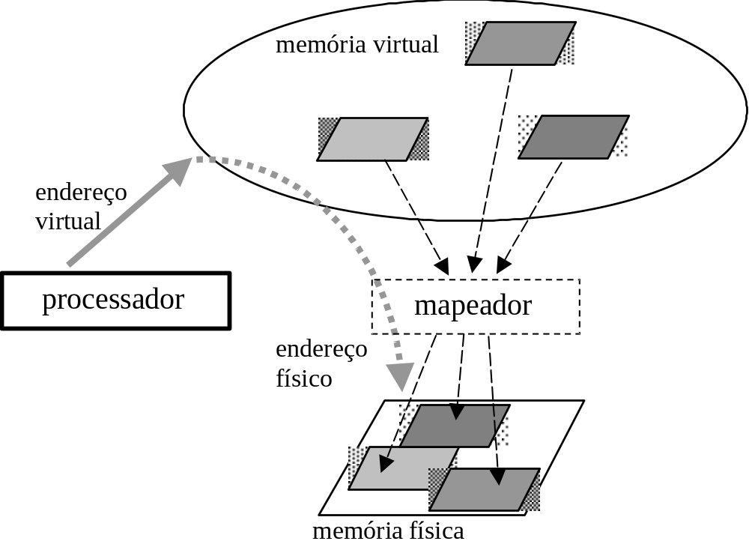
Conceito de memória virtual
grande espaço de endereçamento
endereço gerado pelas instruções sendo executadas
mapeamento por hardware
pequeno espaço de endereçamento

Slide 19
Questões de memória virtual
quando mover um bloco da memória secundária para a memória primária (real) ?
  por demanda
quando mover um bloco da memória real para a memória secundária?
  quando faltar espaço na memória real
qual o tamanho ideal de um bloco?
  constante (paginação) ou variável (segmentação)
onde colocar um novo bloco transferido para a memória principal?
  onde houver área livre (paginação) ou no “melhor” lugar (segmentação)

Slide 20
Memória virtual
programa gera endereço virtual
  mapeador transforma endereço virtual em endereço físico (hardware)
bloco está na memória principal?
  Sim: calcular o endereço físico (hardware)
  Não: buscar o bloco da memória secundária (software)
existe espaço para o bloco na memória principal?
  Sim: carregar o bloco e atualizar descritor (software)
  Não: retirar um outro bloco, carregar o bloco e atualizar descritores (software)

Slide 21
Memória virtual
família Intel
Documentação de referência
  IA-32 Intel Architecture Software Developer’s Manual Volume 3: System Programming Guide
  IA-32 Intel Architecture and Intel Extended Memory 64 Technology Software Developer’s Manual
Disponível em http://developer.intel.com/design/Pentium4/documentation.htm

Slide 22
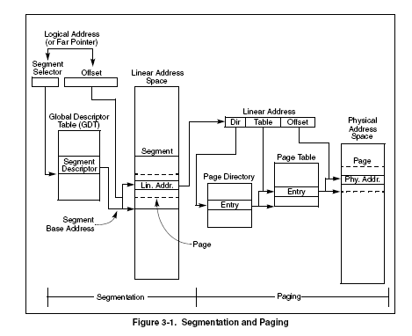
Memória virtual
família Intel
Segmentação é obrigatória
Paginação é opcional

Slide 23
Memória virtual segmentada
programa gera endereço virtual
  mapeador transforma endereço virtual em endereço físico
segmento está na memória principal?
  Sim: calcular o endereço físico. Se este endereço estiver fora do segmento, gerar erro
  Não: buscar o segmento da memória secundária
existe espaço suficiente para o segmento na memória principal?
  Sim: carregar o segmento na “melhor posição” e atualizar descritor
  Não: retirar um (ou mais) segmentos, carregar novo segmento e atualizar descritores
Hardware
Software

Slide 24
Memória virtual segmentada
família Intel
Registrador de segmento
Deslocamento
15
3
2
1 0
31
0
endereço lógico ou virtual
Seletor de tabela
(Global ou Local)
(32 bits)
Descritor
Endereço base
de segmento
+
(8 bytes)
(32 bits)
endereço linear ainda não é o físico
Tabela de descritores
31
0
GDTR
ou LDTR
Endereço linear

Slide 25
Memória virtual segmentada
Registrador de segmento
  RPL (bits 0 e 1): Requested Privilege Level – varia entre 0 (maior privilégio) e 3 (menor privilégio)
  TI (bit 2): Table Indicator – seleciona a tabela global (GDT) ou a local (LDT)
  Índice (bits 3 a 15): seleciona um dos 8192 descritores – o índice é multiplicado por 8 e somado ao endereço inicial da GDT ou da LDT

Slide 26
Memória virtual segmentada
Descritor de segmento (8 bytes)
  Endereço base do segmento (32 bits)
  Tamanho do segmento (20bits)
  G – granularidade (tamanho em bits ou 4K Bytes)
  P – segmento Presente na memória ou não
  D/B – operação em endereços de 16 bits ou 32 bits
  DPL – Descriptor Privilege Level (2 bits)
  S – tipo de descritor (0: system, 1: code or data)
  Type –descritor do segmento (4 bits), varia de acordo com o tipo: read-only, read-only accessed, read-write, read-write accessed, execute-only, execute-only accessed, execute-read, execute-read accessed, etc

Slide 27
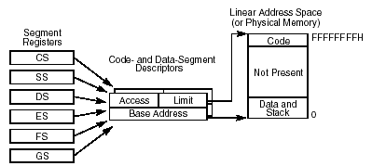
Memória virtual segmentada Modelos
Basic Flat Model
  Aplicativos e Sistema Operacional tem acesso a um espaço de memória contíguo
  No mínimo dois descritores: um para S.O. e outro para aplicativos
  Descritores podem apontar para mesma região de memória
  Exemplo:

Slide 28
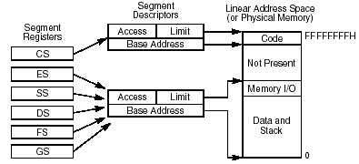
Memória virtual segmentada Modelos
Protected Flat Model
  Idêntico ao modelo básico, mas segmentos somente apontam para regiões onde existe memória física
  Exemplo:

Slide 29
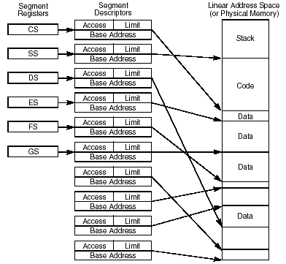
Memória virtual segmentada Modelos
Multi-Segmented Model
  Cada programa recebe seus segmentos de memória, com acesso individual ou compartilhado
  Exemplo:

Slide 30
Memória virtual paginada
programa gera endereço virtual
  mapeador transforma endereço virtual em endereço físico
página está na memória principal?
  Sim: calcular o endereço físico. Este endereço sempre está dentro da página.
  Não: buscar a página da memória secundária
existe espaço suficiente para a página na memória principal?
  Sim: carregar a página em qualquer lugar e atualizar descritor
  Não: retirar uma página (é suficiente), carregar nova página e atualizar descritores
Hardware
Software

Slide 31
Memória virtual paginada
família Intel
Endereço linear
31
22
21
12
11
0
Diretório
Página
Deslocamento
Diretório de Páginas
Tabela de Páginas
(PD)
10
(PT)
10
12
20
PDE
PTE
(32bits)
(32 bits)
20
CR3
31
12
11
0
Endereço de page frame
Deslocamento
Páginas de 4 K
Endereço físico

Slide 32
Memória virtual paginada
família Intel
Endereço linear
31
22
21
0
Diretório
Deslocamento
Diretório de Páginas
(PD)
10
22
10
PDE
(32bits)
CR3
31
22
21
0
Endereço de page frame
Deslocamento
Páginas de 4 M
Endereço físico

Slide 33
Memória virtual paginada
Entrada de uma tabela (32 bits)
  Endereço base (20 bits para 4K, 10 bits para 4M)
  Tamanho da página (0: 4K, 1: 4M)
  P – página Presente na memória (1) ou não (0)
  A – página Acessada (1) ou não (0)
  D – “Dirty” – página modificada (1) ou não (0)
  R/W – página read-only (0) ou read-write (1)
  U/S – página com privilégios de usuário (1) ou de supervisor (0)
  C/D – cache de páginas desabilitado (1) ou não (0)
  W/T – write through (1) ou write back (0)

Slide 34
Memória virtual paginada com PAE
(Physical Address Extension - Pentium Pro)
família Intel
Endereço linear
31
30
29
21
20
12
11
0
Diretório
Página
Deslocamento
2
Tabela de Páginas
Diretório de Páginas
(PD)
9
(PT)
Ponteiro de Diretório de Páginas
9
12
24
PDE
PTE
DPE
(64 bits)
24
(64bits)
(64 bits)
24
35
12
11
0
Endereço de page frame
Deslocamento
Endereço físico
CR3
Páginas de 4 K

Slide 35
Memória virtual paginada com PAE
(Physical Address Extension - Pentium Pro)
família Intel
Endereço linear
31
30
29
21
20
0
Diretório
Deslocamento
2
Diretório de Páginas
(PD)
Ponteiro de Diretório de Páginas
9
21
15
PDE
DPE
(64 bits)
24
(64bits)
35
15
14
0
Endereço de page frame
Deslocamento
Endereço físico
CR3
Páginas de 2 M

Slide 36
Memória virtual paginada com PSE
(Page Size Extension – Pentium III)
família Intel
Endereço linear
31
22
21
0
Diretório
Deslocamento
Diretório de Páginas
(PD)
10
22
14
PDE
(32bits)
CR3
35
22
21
0
Endereço de page frame
Deslocamento
Páginas de 4 M
Endereço físico

Slide 37
Intel 80386
outras características
  Co-processador: 80387 (67 + 7 -1 = 73 instr. básicas)
  Sem cache
  TLB (Translation Lookaside Buffer):
    pequena memória associativa que retém os últimos e mais freqüentes endereços de página acessados
    uma pequena cache de endereços físicos
apareceram vários microprocessadores compatíveis com 386 no mercado

Slide 38
Microprocessador Intel 80486
Idêntico ao 386
  Modos real (8086), protegido e virtual86
  Comunicação com a memória em 32 bits
  Capacidade máxima de memória de 4 GByte
  16 registradores (os do 80386, também em 32 bits)
  6 instruções extras (151 + 6 = 157 instruções básicas)
  Endereço físico ou virtual
    Memória virtual segmentada
    e paginada (opcional)
  Co-processador: 80487 para 80486SX
  integrado no 80486DX
  Com cache de 8 KByte
FPU

Slide 39
Cache
objetivo: aumentar velocidade de acesso aos dados e instruções
maior custo
menor tamanho
maior velocidade
memória principal
menor custo
maior tamanho
menor velocidade
micro
cache
endereço físico

Slide 40
Cache
o endereço físico gerado no microprocessador é interceptado pelo controlador de cache para verificar se seu conteúdo já está presente na memória cache
conteúdo presente,
devolve conteúdo ao uP
menor custo
maior tamanho
menor velocidade
MP - memória principal
operação de leitura
cache
endereço físico
micro
MP só acessada se conteúdo não se encontra na cache

Slide 41
Cache
controle com memória associativa e memória de alta velocidade
a memória associativa armazena os parte dos endereços e ajuda a identificar os blocos presentes
a memória de alta velocidade da cache armazena o conteúdo correspondente aos endereços
no mapeamento direto não existe necessidade de mem. associativa
MP - memória principal
cache
endereço físico
micro
toda a cache pode aparecer integrada junto ao micro ou apenas o controlador

Slide 42
Cache: vários níveis
maior custo
menor tamanho
maior velocidade
memória principal
menor custo
maior tamanho
menor velocidade
cache L2
micro
cache L1
endereço físico
médio

Slide 43
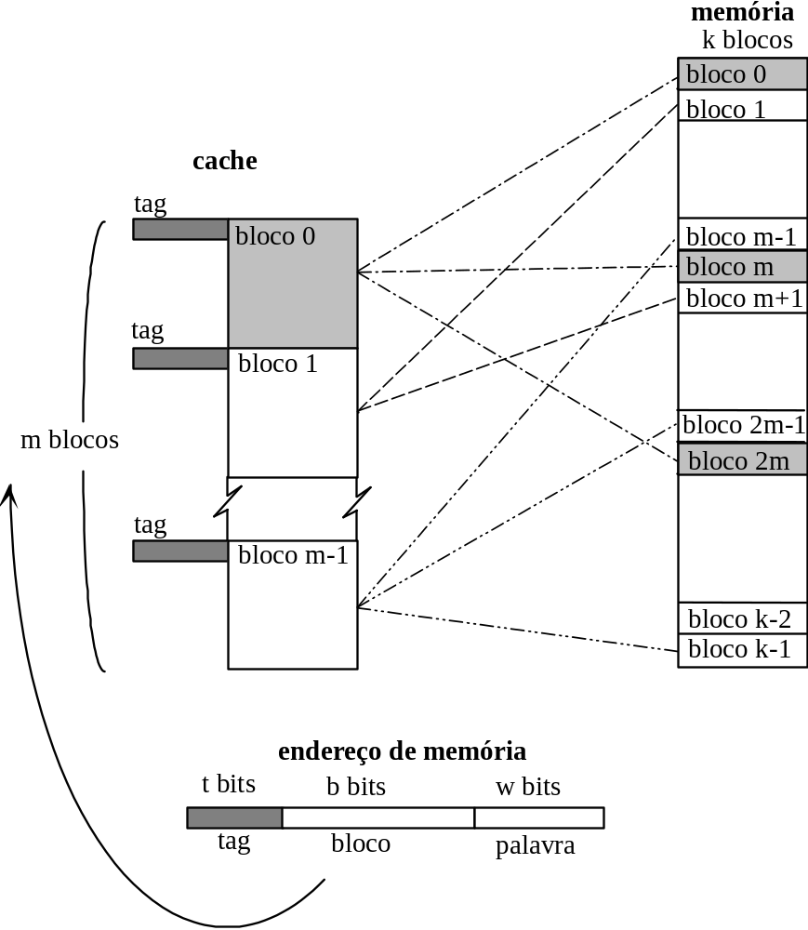
Mapeamento direto
m=2^{b}
identifica posição do bloco na cache
tag: identifica que bloco efetivamente está na cache
tamanho do bloco (2^{w})
deslocamento dentro do bloco

Slide 44
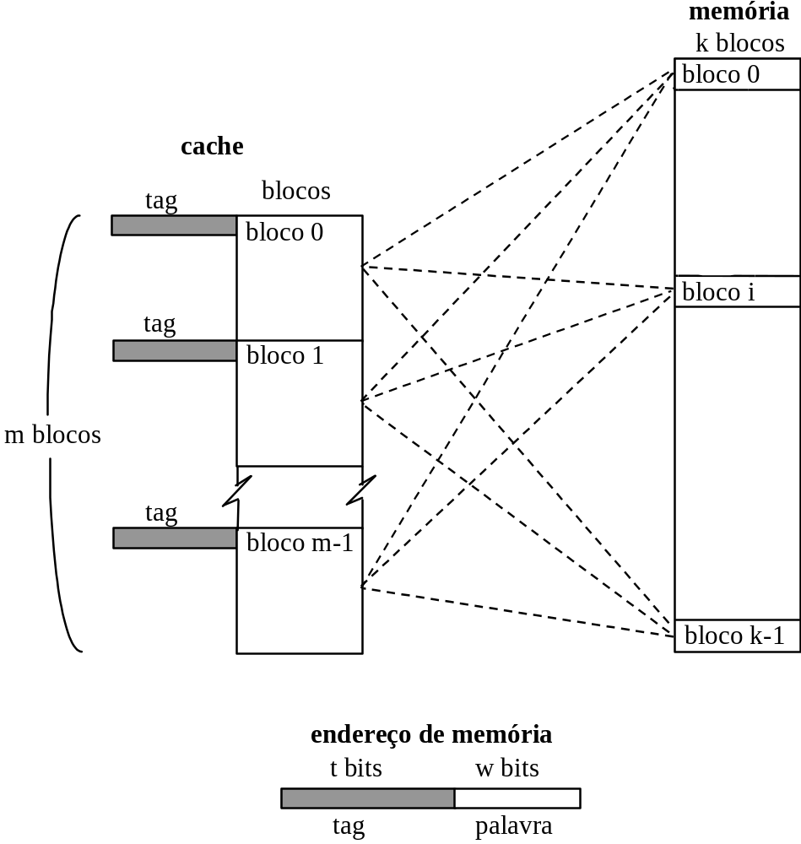
Mapeamento associativo
um bloco qualquer pode ocupar qualquer posição
o campo de tag pode identificar qualquer bloco
uma mem. associativa contendo as tags auxilia localizar onde está um bloco
m-caminhos

Slide 45
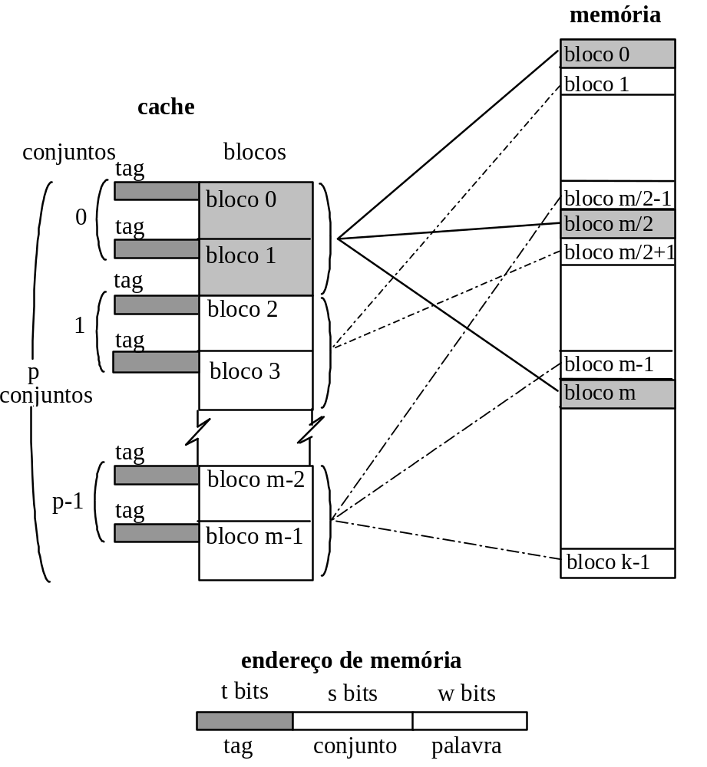
Grupo Associativo
dentro do grupo (conjunto) o bloco pode ocupar qualquer posição
p associativa

Slide 46
Gerenciamento de cache
totalmente em hardware
estratégia de substituição de blocos: LRU
  bloco presente na cache
    write-through
    write-back
  bloco ausente
    leitura: load-through ou transfere primeiro para cache e depois permite leitura
    escrita: geralmente atualiza direto na memória principal
operações de escrita
as 2 caches do DX4 são idênticas as do Pentium e não representam dois níveis de cache, ambas são de nível 1

Slide 47
Microprocessador Intel Pentium
Reestruturação do 486
  Modos real (8086), protegido e virtual86
  16 registradores (os do 80386, também em 32 bits)
  Memória virtual segmentada e paginada
Comunicação com a memória em 64 bits
Capacidade máxima de memória de 4 GByte
5 instruções extras (157 + 5 = 162 instr. básicas)
FPU: coprocessador aritmético integrado
Cache de 16 KByte (2 x 8 KByte)
Instrução CPUID - identifica o tipo de processador
  ótimo para configurar software

Slide 48
Intel Pentium
2 pipelines para inteiros, operando em paralelo
cada pipeline inteiro consta de 5 estágios:
  busca de instrução (a partir da cache de instruções),
  decodificação de instrução,
  geração de endereço,
  execução,
  escrita (write back).
FPU também em pipeline (mas não em paralelo)
operação super-escalar: mais de uma instrução pronta em um ciclo de relógio

Slide 49
Pipeline/Superescalar
Pipeline
  Explora paralelismo temporal (operações sobre mais de uma instrução em etapas que não acontecem ao mesmo tempo)
  Ver material adicional
Superescalaridade
  Explora paralelismo espacial (operação sobre mais de uma instrução simultaneamente, utilizando várias unidades funcionais)
  Ver material adiconal

Slide 50
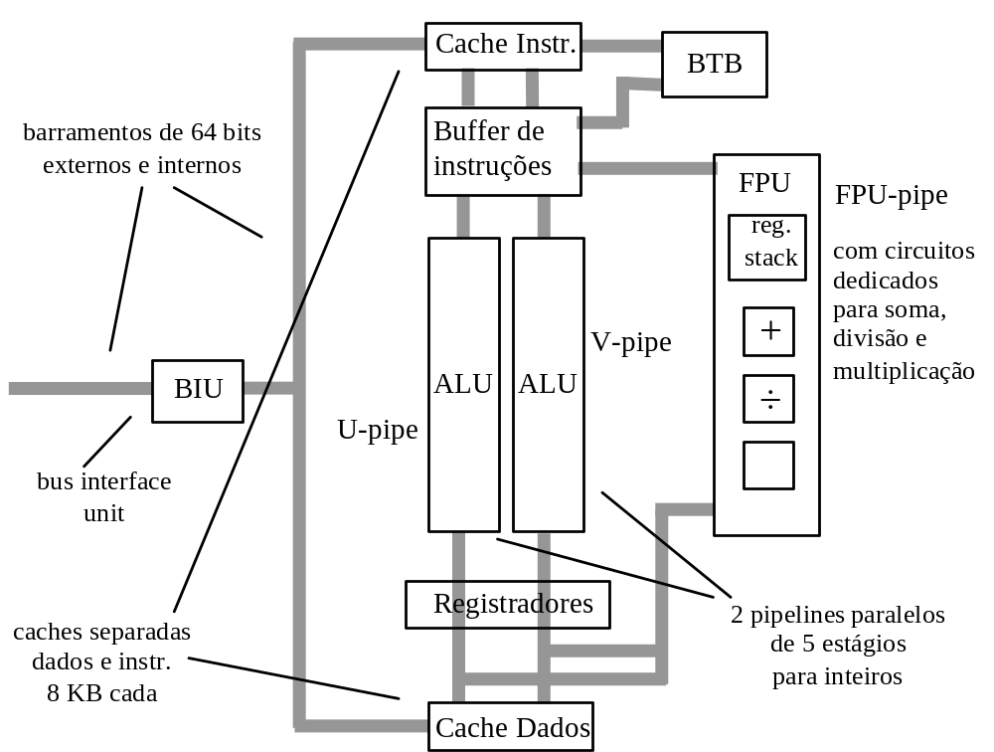

Slide 51
Intel Pentium Pro (P6)
Re-estruturação do Pentium (P5)
  Mesmas características de 80386 (mem. virtual) e do Pentium (largura de dados de 64 bits)
  FPU
  cache de 16 KByte (2 x 8 KByte)
5 instruções extras (162 + 5 = 167 instr. básicas)
Operação super-escalar
Cinco unidades internas
Execução fora de sequência
Execução especulativa

Slide 52
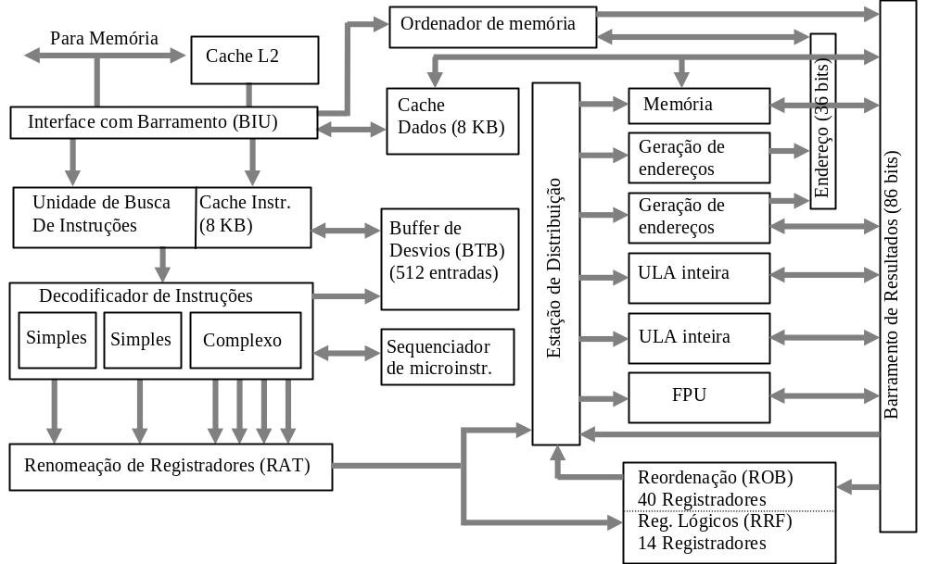

Slide 53
Microprocessador Intel Pentium MMX
Arquitetura do Pentium (P5)
  Novo tipo de dado: “packed”
  57 instruções extras (além das 167 instr. básicas)
  Com cache de 32 KByte (2 x 16 KByte)
  Operação super-escalar
  Não possui as características do Pentium Pro (execução fora de sequência, exec.especulativa)
  Instruções para processamento de vetores (8 bytes, 4 palavras ou 2 palavras duplas)
  8 novos registradores lógicos (MMX0 a MMX7)

Slide 54
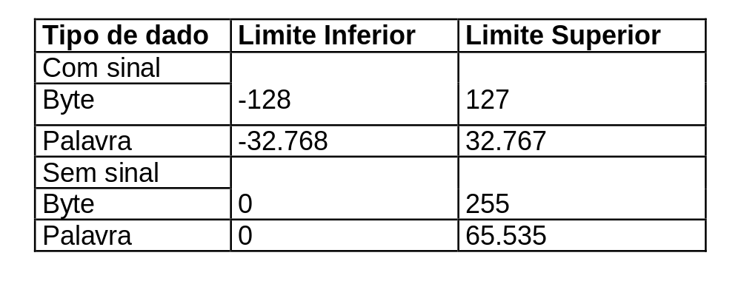
Intel Pentium MMX
  57 Instruções para processamento de vetores (8 bytes, 4 palavras ou 2 palavras duplas)
  8 novos registradores lógicos (MMX0 a MMX7)
  aritmética de saturação

Slide 55
Intel Pentium II (P6)
Pentium Pro com MMX
  Mesmas características do Pentium Pro
  Instruções MMX
  Cinco unidades internas
  Execução fora de sequência
  Execução especulativa
Pentium
MMX
Pro
PentiumII

Slide 56
Intel Celeron (P6)
Pentium II sem cache de nível 2
  Péssimo desempenho
Celeron A
  128 KB de cache nível 2
  Pentium II: 512KB ou 256 KB de cache nível 2
O nome Celeron continua sendo usado para indicar um Pentium com pouca cache de nível 2 (Celeron III, Celeron 4)

Slide 57
Intel Xeon (P6)
Projetado para servidores
Possibilidade de Múltiplos processadores
  Maior nível de cache nível 2 (1 a 2 MB)
O nome Xeon continua sendo usado para indicar um Pentium orientado para servidores (Pentium II Xeon, Pentium III Xeon, Pentium 4 Xeon)

Slide 58
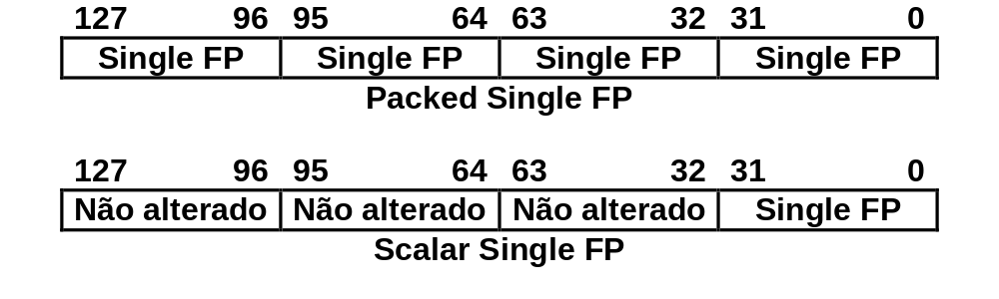
Intel Pentium III
  Novo tipo de dado: “floating packed”
  70 instr. extras (além das 167 básicas e 57 MMX)
  Instruções para processamento de vetores inteiros (MMX) ou de ponto flutuante (SSE)
  8 novos registradores físicos (XMM0 a XMM7), de 128 bits, para as instruções SSE

Slide 59
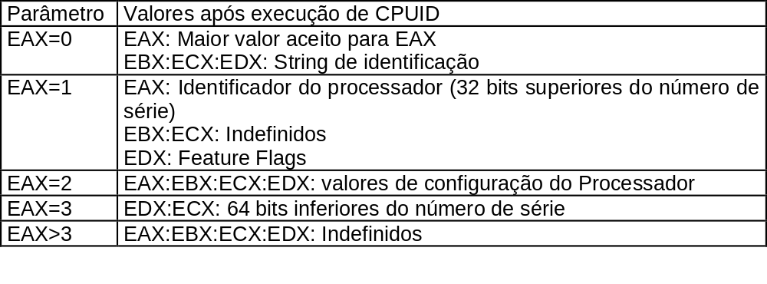
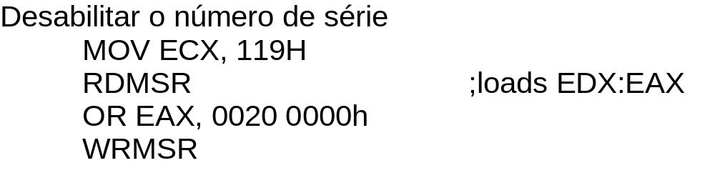
Pentium: instrução CPUID e número de série

Slide 60
Intel Pentium 4
Lançado em novembro de 2000
Pipeline de 20 estágios (“hyper pipeline”)
Até 128 instruções em execução (3 vezes mais que no Pentium III)
Algoritmo melhorado para previsão de desvios, com tabela de 4K
Novo sistema de cache de nível 1
  Cache de execução de 12 K micro-operações (Execution Trace Cache)
  Cache de dados de 8 KByte

Slide 61
Intel Pentium 4
Instruções SSE2 (Streaming SIMD Extensions 2) - 144 novas instruções
  67 instruções para vetores de pontos flutuante de precisão dupla (64 bits)
  69 novas instruções MMX, para vetores inteiros de 128 bits (utilizando os registradores XMM)
  8 instruções para controle de cache
Barramento do sistema “Net Burst” de 400 MHz

Slide 62
Intel Pentium 4 HT
Tecnologia “Hyper Threading”
  Capaz de executar duas threads simultaneamente
  Aumento de até 25% na capacidade de processamento
Barramento do sistema “Net Burst” de 400 MHz
Instruções SSE3 (Streaming SIMD Extensions 3)
  13 novas instruções
    2 instruções para vetores de inteiros
    9 instruções para vetores de ponto flutuante
    2 instruções para sincronização de threads

Slide 63
Intel Pentium 4 EE
"Extreme Edition"
  Três níveis de cache (8KB+12KB, 512KB, 2MB)
Intel Pentium 4 M
Tecnologia de economia de energia (Centrino)
  Projetado originalmente para portáteis
Intel Pentium 4 D
Tecnologia “Dual Core”
  Dois microprocessadores em um único circuito integrado
  Compartilham barramento de memória
  Compartilham barramento de E/S

Slide 64
Intel IA-64
Arquitetura de 64 bits
  Itanium (Merced), introduzido em maio 2001
    733MHz / 800 MHz; 96KB Cache L2, 2 / 4 MB Cache L3
  Itanium 2 (McKinley), introduzido em junho 2002
    900MHz / 1GHz; 256KB Cache L2, 1,5 / 3 MB Cache L3
  Itanium 2 (Madison), introduzido em junho 2002
    1,4GHz/ 1,5GHz; 256KB Cache L2, 3 / 6 MB Cache L3
Endereçamento de 16 TB (44 bits)
Conjunto de instruções de 64 bits (novo)
EPIC: Explicity Parallel Instruction Computing
  até 20 instruções por ciclo
VLIW: Very Long Instruction Words

Slide 65
Intel IA-64
Compatibilidade com IA-32
Compatibilidade com MMX (sem suporte a SSE)
Destinado a servidores
Não orientado a desktops
  desempenho em 32 bits inferior ao Pentium 4
  programas devem ser recompilados para 64 bits

Slide 66
Intel Core
Re-estruturação da linha Pentium
Ênfase em vários núcleos
Linha Core: primeira re-estruturação
Linha Core 2: segunda re-estruturação
  Otimização de execução de código
  Gerência de energia

Slide 67
Intel
Planos atuais da Intel descritos em
  http://www.intel.com/products/roadmap/index.htm
Desktops:
  Core 2 Duo (era: Pentium 4 HT, Celeron D)
Notebooks:
  Centrino, Core 2 Duo (era: Pentium M, Celeron M)
Servidores:
  Itanium 2
Workstations:
  Dual Core Xeon, Quad Core Xeon

Slide 68
Microprocessadores Cyrix
  1988: compatíveis com 486
      pinagem distinta e características elétricas distintas
      compatibilidade plena com Cx846SX e Cx486DX
  compatíveis com Pentium
      Clock especificado em “PR” (Performance Rating)
      5x86: pinagem do 486, desempenho do Pentium
      6x86: pinagem do Pentium, desempenho do Pentium Pro
      M1: 4 unidades de execução, cache unificada, previsão de desvios
      6x86MX: 6x86 com MMX, 64K de cache unificada
      M II: compatibilidade com Pentium II, não usa “slot”
      Cyrix III: 6x86 com 3DNow! (AMD)
      VIA C3: 6x86 com MMX (Intel) e 3DNow! (AMD)

Slide 69
Microprocessadores AMD
compatíveis com 386
compatíveis com 486
compatíveis com Pentium
    Clock especificado em “PR” (Performance Rating)
instruções para 3D dos microprocessadores AMD:
3Dnow! e Extended 3Dnow! - incompatíveis com SSE 3Dnow! Professional - compatível com SSE
3Dnow! foi introduzido antes do SSE no Pentium

Slide 70
K5: concorrente do Pentium
arquitetura interna semelhante ao Pentium Pro
  5 unidades de execução
  previsão de desvios
  cache para dados e instruções (12K cada)

Slide 71
K6: concorrente direto do Pentium II
  Compatibilidade com MMX
  Pipeline interno de 6 estágios
  Previsão de desvios - tabela de 8192 entradas (contra 512 do Pentium Pro)
  48 registradores físicos (24 gerais, 24 para renomeação)
  Pilha interna de retorno de subrotina (elimina a latência de leitura de memória)
  Cache de nível 1 de 64 KBytes (32 K dados, 32 K instruções)

Slide 72
AMD K6
Sete unidades de execução:
  Load, para carga de operandos
  Store, para armazenamento de operandos
  Integer X, para operações aritméticas, multiplicação, divisão e deslocamentos
  Integer Y, para operações aritméticas básicas
  Floating Point, para números em ponto flutuante
  Multimedia, para instruções MMX
  Branch, para execução de desvios

Slide 73
AMD K6-2
K6-2: concorrente direto do Pentium III
  Compatibilidade com MMX
  21 Instruções 3DNow!
    contra 70 instruções SSE no Pentium III
  Vetores de ponto flutuante de 64 bits
    2 números de 32 bits
    contra 128 bits no Pentium III - 4 números de 32 bits
K6 - III
  K6-2 com três níveis de cache:
    L1 de 64 Kbytes, L2 de 256 Kbytes
    Externa (nível 3, opcional) até 1024 Kbytes

Slide 74
AMD Athlon
concorrente do Pentium 4
Athlon:
  K7: K6 - III reprojetado
  Enhanced 3DNow!
    21 (3DNow!) + 24 Instruções
Duron: Athlon com pouca cache de nível 2 (64 KB)
Athlon XP:
  3DNow Professional
    Compatível com SSE (além do Enhanced 3DNow!)
Athlon MP: para servidores
  Possibilita Multiprocessamento

Slide 75
AMD arquiteturas de 64 bits
Opteron:
  abril de 2003
  Microprocessador de 64 bits
  pensado para servidores
AMD 64:
  setembro de 2003
  64 bits para registradores e memória
AMD 64 FX:
  setembro de 2003
  64 bits para registradores
  128 bits de dados na comunicação com a memória
controlador de memória integrado
controlador de memória integrado

Slide 76
AMD
Planos atuais da AMD em
  http://www.amd.com/us-en/Processors/
Desktops:
  Athlon 64 FX, Athlon Dual-Core
  Sempron
  Phenom (Quad-Core)
Notebooks:
  Athlon 64 X2
  Mobile Sempron
Servidores:
  Opteron

Slide 77
Arquiteturas x86
  IA 16
    Modo real, 16 bits
  IA 32
    Modo protegido, 32 bits
    Modo virtual real, 16 bits
  IA 64
    Itanium, 64 bits
  IA 32e, AMD64, x86-64, EM64T
    Modo 64-bit
    Modo de compatibilidade, 32 bits

Slide 78
Endereçamento em 64 bits
  AMD
    Endereço virtual – 48 bits
    Endereço físico – 40 bits (1 Tera)
  Intel
    Limites máximos:
      Endereço virtual – 64 bits
      Endereço físico – 52 bits (4 Peta)
    Implementação atual:
      Endereço virtual – 48 bits
      Endereço físico – 40 bits (1 Tera)

Slide 79
Proteção
NX – No Execute
  Intel: Execute Disable (XD)
  AMD: EVP (Enhanced Virus Protection)
Windows XP SP2
  DEP: Data Execution Prevention
Linux
  PAX
  Exec Shield

Slide 80
Potência
  Objetivo:
    Reduzir o consumo de potência desabilitando unidades e barramentos que não estão sendo utilizados
  Intel: EIST
    Enhanced Intel Speed Step
  AMD: PowerNow!
    Desenvolvido originalmente para notebooks
  AMD: Cool’n’Quiet
    Segunda versão, aplicável também para desktops

Slide 81
Máquinas Virtuais
  Intel: Virtualization (VT)
  Isolamento de dois contextos
    Máquina hospedeira (host)
    Máquina convidada (guest)
  AMD: IOMM Virtualization
  Isolamento da memória e de E/S

Slide 82
Threads e Cores
  Intel: Hyper Thread (HT)
    Duplicação das unidades de operação
    Sem equivalente na AMD
  AMD: Dual Core
    Dois Processadores, inclusive com caches L1 e L2 distintas
  Intel: Dual Core
    Dois Processadores, com cache L1 distinta mas cache L2 única (“SmartCache”)

